Slide 1
Нужна ли мне татуировка?

Slide 2
Татуировка-
искусственное нарушение кожного покрова
Тау - рана

Slide 3
Татуировка у преступников-
проявление
нравственно дефектных
людей

Slide 4
Татуировка – это мода, прихоть дня.
Не все, что модно- полезно для здоровья!

Slide 5
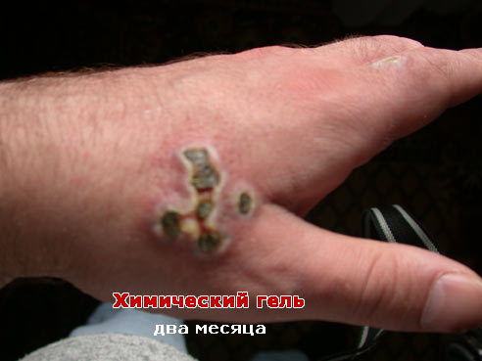
Риск для здоровья
Аллергия
Дерматит
Экзема
Столбняк
Туберкулез
СПИД

Slide 6
Американский Красный Крест
не принимают кровь
от доноров,
сделавших себе татуировки
менее года назад.

Slide 7
Прежде чем делать татуировку, подумайте!

Slide 8
процедура татуажа довольно болезненна
свести нательный рисунок непросто
остаются раны и шрамы

Slide 9
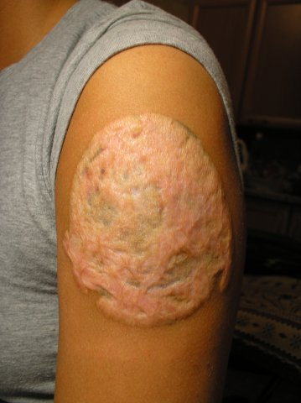
ПОСЛЕДСТВИЯ ….

Slide 10
Так стоит ли игра свеч?
Как будет выглядеть твоя тату через
20 лет?

Slide 11
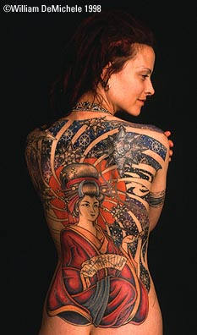
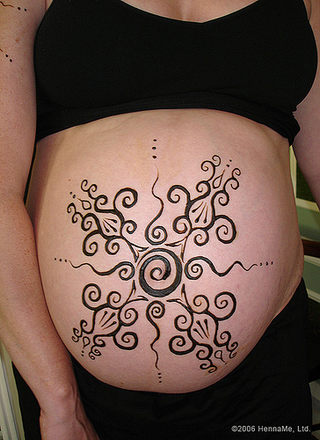
Девушки, вы будущие мамы!
Нужна ли Вам татуировка?

Slide 12
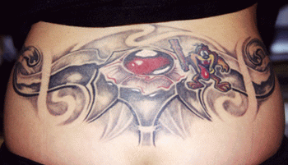
Возможно, через 20 лет у тебя изменится фигура.
Как будет выглядеть тату ?

Slide 13
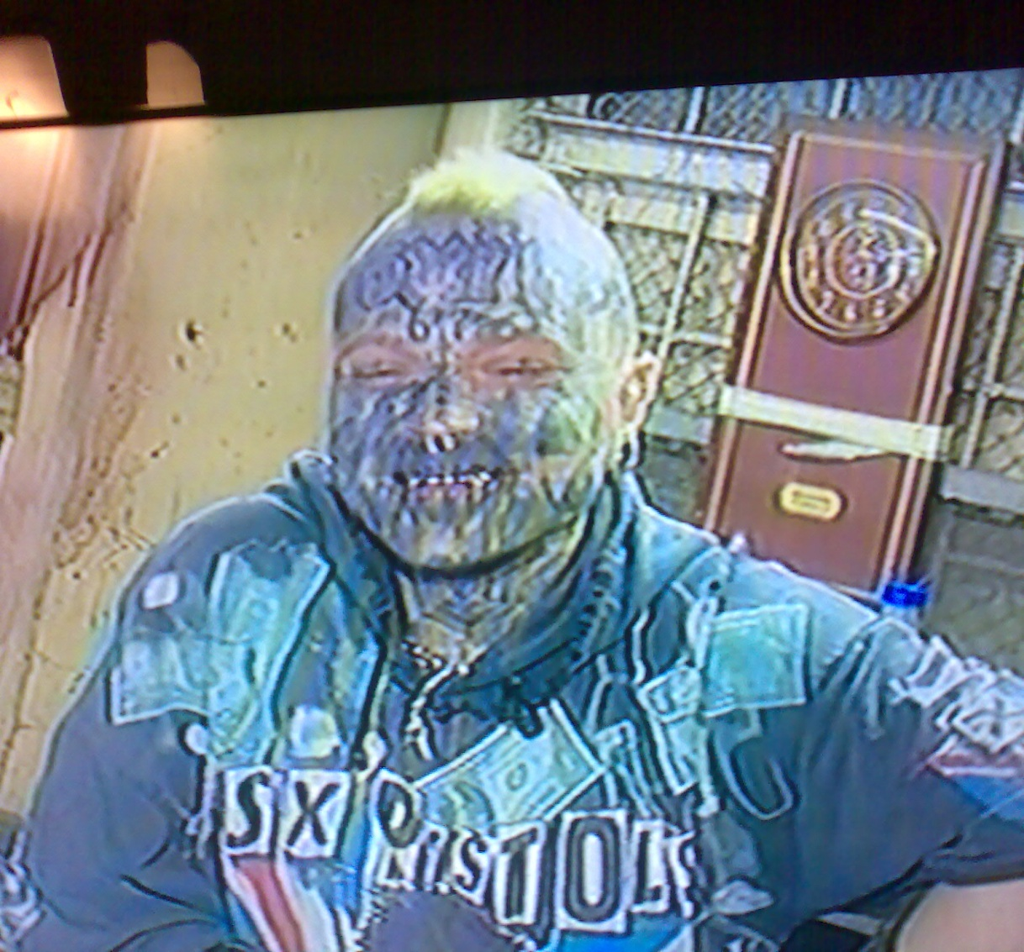
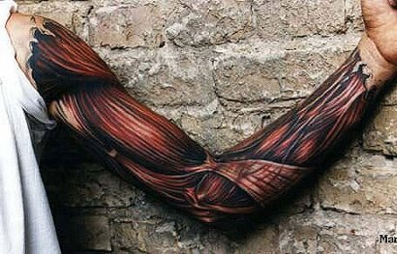
Что ты думаешь о нем?

Slide 14
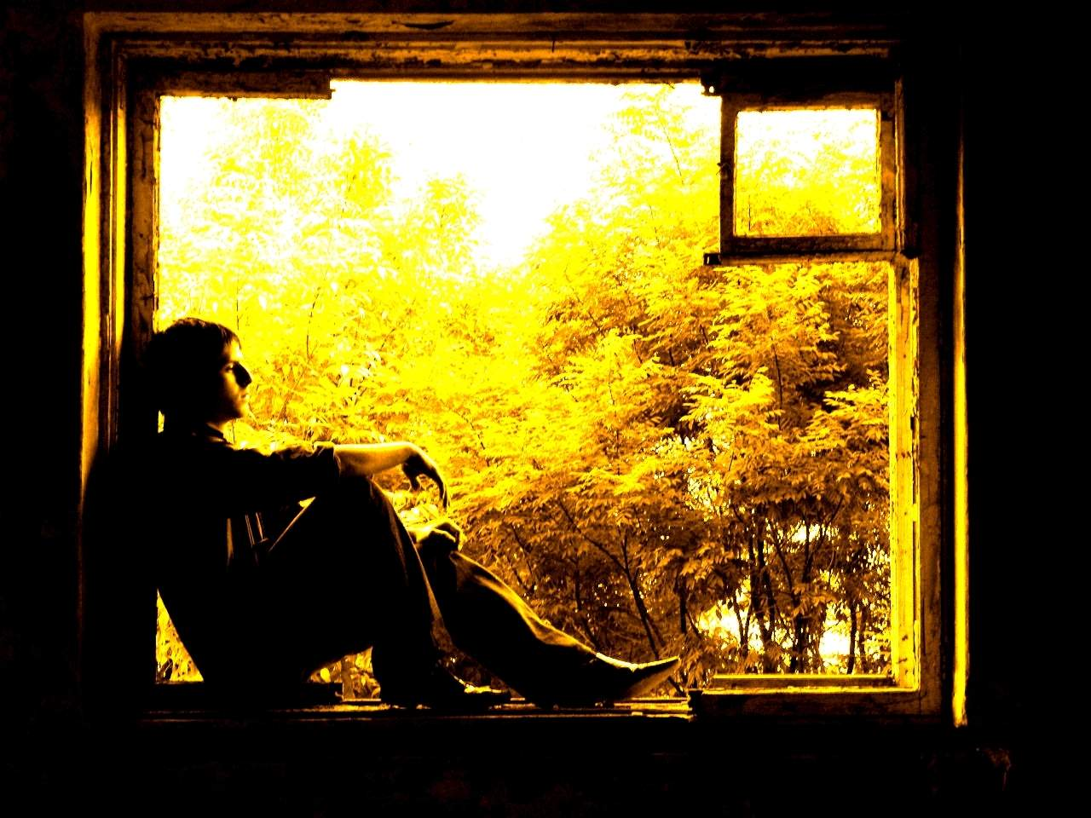
Задумайся!!!

Slide 15
Способы удаления татуировок
Выжигание кожи
з00 рублей
за квадратный
сантиметр

Slide 16
Способы удаления татуировок
Лазерная шлифовка
Удаление тату размером с пачку сигарет
1200 долларов

Slide 17
Способы удаления татуировок
Остаются шрамы!
Тату побледнеет, но будет заметна

Slide 18
Способы удаления татуировок
Сложнее удалить цветные татуировки

Slide 19
ПИРСИНГ
Пирсинг
(от англ. "to pierce" - протыкать)

Slide 20
Интимный пирсинг
могут передаваться такие болезни, как
гепатит В и С или
ВИЧ.

Slide 21
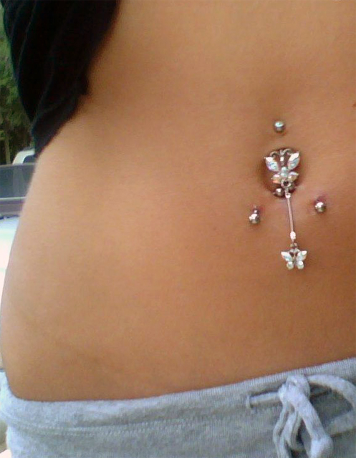
Опасность прокола пупка
Во время беременности у многих женщин возникает жуткая проблема: дырочка от прокола некрасиво растягивается, или пупочек... рвется.

Slide 22
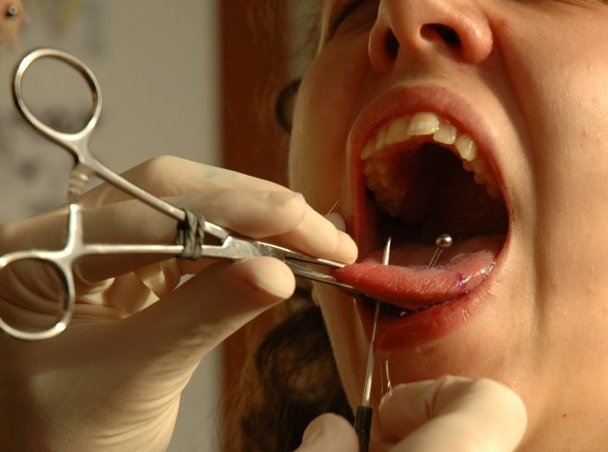
Оральный пирсинг
Боль.

Slide 23
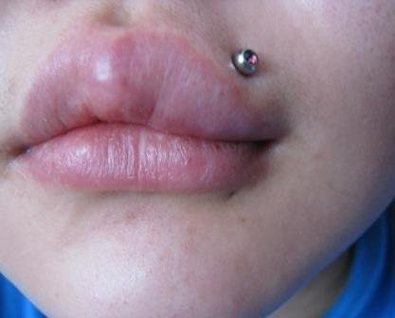
Тебе нужны проблемы?

Slide 24
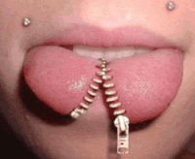
Отек
отекший язык
может фактически перекрыть дыхание и вызвать асфиксию

Slide 25
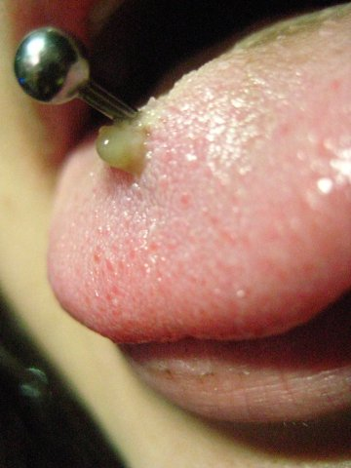
Гной

Slide 26
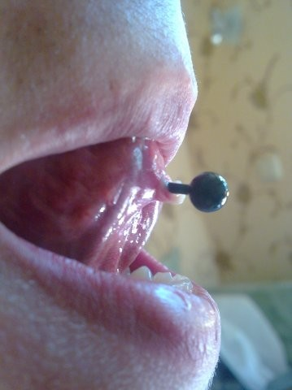
Остановись!

Slide 27
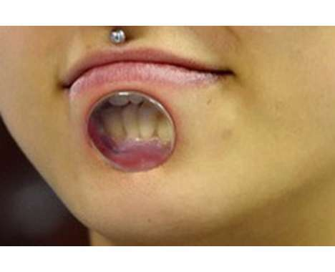
ОПАСНОСТИ
Длительное кровотечение.
Повреждение слюнных желез
Аспирация (раскручивание украшений и попадание в дыхательные пути)
Аллергическая реакция
Повреждение нервов
Инфицирование

Slide 28
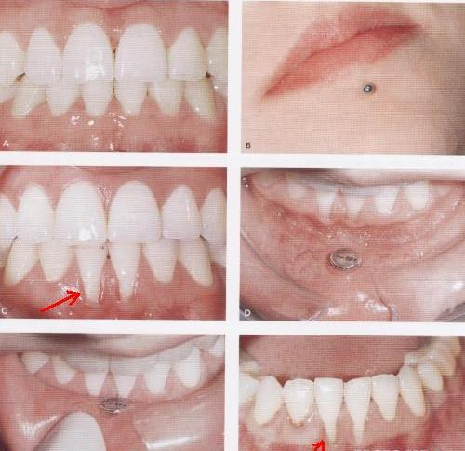
Повреждение зубов и челюстей.

Slide 29
Пирсинг бровей
Если задевается нерв -
может перекосить все лицо.
Лицо - открытая часть тела, а шрам останется на всю жизнь.

Slide 30
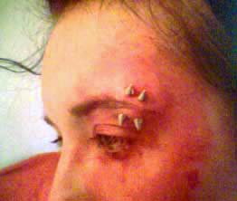
ОПАСНО!

Slide 31
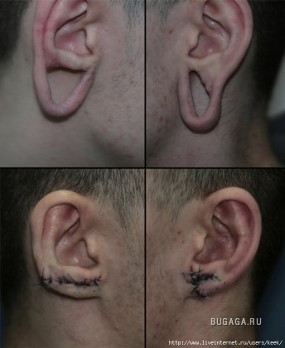
Ты к этому готов?

Slide 32
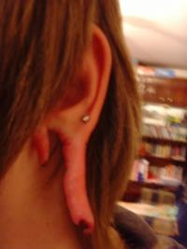
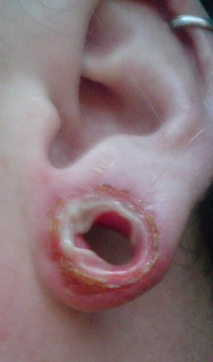
Последствия моды…

Slide 33
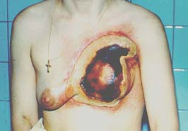
Последствия сведения тату

Slide 34
С пирсингом не всегда можно
сделать
рентген

Slide 35
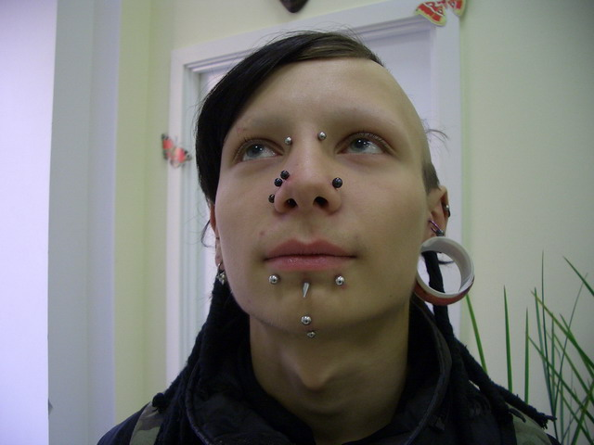
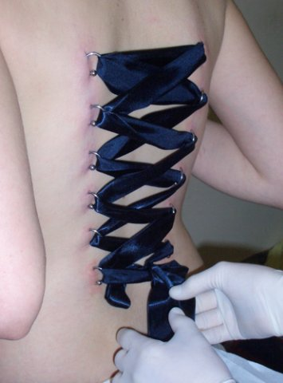
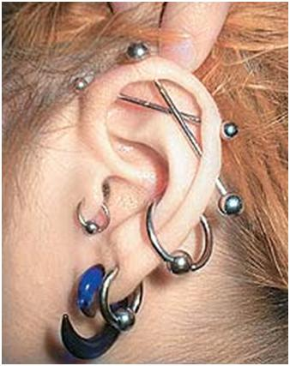
Не подражай! Подумай!

Slide 36
Пирсинг - это прежде всего бунт против общепринятой морали.

